Slide 1
Protocoles « Application »
POP3 (rappel)
TFTP
BOOTP
DHCP

Slide 2
Le protocole TFTP
Trivial File Transfert Protocol
Utilise UDP
RFC 783 et RFC 1350
Permet uniquement le transfert de fichiers, pas d’identification
Caractéristiques
    demande peu de ressource (code, tampon)
    contrôle de flux simple

Slide 3
Principes
« Connexion »
  demande de lecture ou d'écriture
5 types de paquet:
  RRQ, WRQ, DATA, ERR, ACK
transfert par bloc de 512 octets
acquittement
retransmission si perte

Slide 4
Phase de connexion
TID (Transfert IDentification)
le client choisit un TIDsource et prend TIDdest=69 (port réservé tftp)
la réponse positive du serveur contient le TIDsource à utiliser ensuite

Slide 5
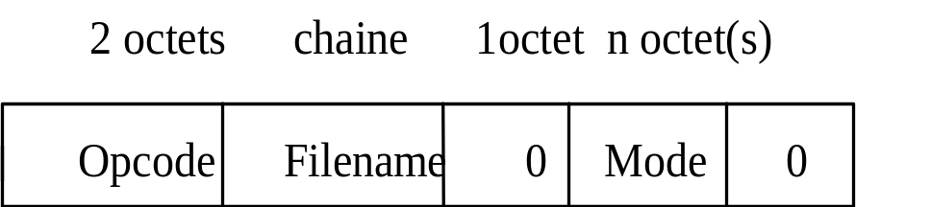
Phase de connexion
requête de lecture(RRQ) ou écriture(WRQ)
Opcode RRQ =1 WRQ=2
réponse : ACK(acquittement=0 pour WRQ) ou DATA(pour RRQ), ou ERROR

Slide 6
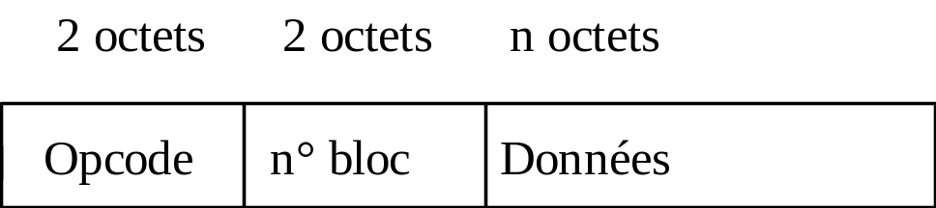
Transfert de données
paquet DATA
  opcode = 3
  numéro de bloc: commence à 1
  taille maximale des données: 512 octets

Slide 7
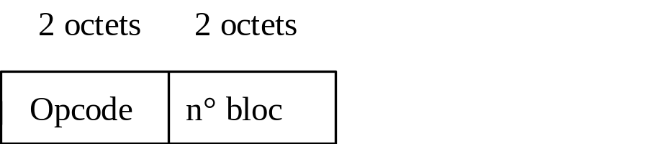
Transfert de données
paquet ACK
  Ack Opcode=4
  WRQ et DATA acquittés par ACK ou ERR
  RRQ acquitté par DATA ou ERR

Slide 8
Traitement des erreurs
paquet ERROR
  Opcode=5
  code erreur:
    (0) non défini, voir message.
    (1) fichier non trouvé
    (2) violation d'accès
    ...

Slide 9
Terminaison
terminaison normale
  paquet DATA <512 octets
  dernier paquet DATA acquitté
terminaison prématurée
  paquet ERROR

Slide 10
Exercices
  Pourquoi des timers doivent être utilisés ?
  Expliquez pourquoi des acquittements peuvent être dupliqués ?
  Donner un scénario de réception, par un client TFTP, d’un fichier de 1500 octets dans chacun des cas suivants :
        Transmission sans erreur,
        Erreur lors de la transmission du 2^{ième} bloc.
        Serveur TFTP en panne.
  Analyser la trace Ethernet suivante :

Slide 11
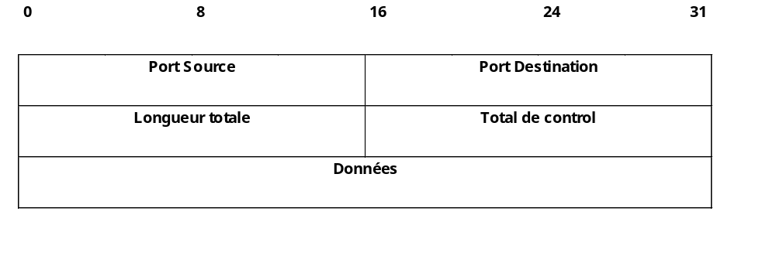
Rappel:Datagramme UDP

Slide 12
Trace tftp
UDP from atlantide.50559 to firmin.tftp 27 bytes
08 00 20 10 b6 7c 08 00 20 75 13 88 08 00 45 00 00 2f 3c 22 40 00 ff 11 07 55 93
d2 08 03 93 d2 08 9f c5 7f 00 45 00 1b a0 d2 00 01 6c 6b 6a 66 64 73 66 00 6e 65
74 61 73 63 69 69 00
UDP from firmin.3940 to atlantide.50559 27 bytes
08 00 20 75 13 88 08 00 20 10 b6 7c 08 00 45 00 00 2f 25 30 00 00 3c 11 21 48 93
d2 08 9f 93 d2 08 03 0f 64 c5 7f 00 1b 00 00 00 05 00 01 46 69 6c 65 20 6e 6f 74
20 66 6f 75 6e 64 00

Slide 13
Trace tftp
UDP from atlantide.50559 to firmin.3940 12 bytes
08 00 20 10 b6 7c 08 00 20 75 13 88 08 00 45 00 00 20 3c 23 40 00 ff 11 07
63 93 d2 08 03 93 d2 08 9f c5 7f 0f 64 00 0c f2 a6 00 04 00 01 00 00 00 20
00 00 00 01 ff ff ff ff ff ff

Slide 14
Les protocoles de résolution d’adresses et configuration automatique
ARP (IP⇒physique)
RARP (physique⇒IP)
RARP/ARP:bas niveau
BOOTP, DHCP
s’appuient sur UDP / IP, portables
véhiculent l’ensemble des paramètres réseau

Slide 15
Au démarrage d’une station...
Récupération de sa configuration réseau :
Soit RARP + ICMP (netmask) + TFTP
un peu lourd… et pas optimal
Soit BOOTP / DHCP
(+ TFTP si sans disque uniquement)

Slide 16
Le protocole BOOTP
BOOTstrap Protocol
RFC 951 et RFC 1542
utilise UDP
port 67 (serveur) et port 68 (client)
fournit informations de configuration

Slide 17
Principe
Le client envoie en broadcast un paquet
BOOTREQUEST
contenant au minimum son adresse physique
Le serveur répond avec un paquet
BOOTREPLY
contenant tous les paramètres utiles
(IP du client, netmask, IP serveurs, passerelles, etc…)

Slide 18
Le protocole DHCP
Dynamic Host Configuration Protocol
RFC 2131 et RFC 2132
extension de BOOTP
compatible avec BOOTP
mêmes ports : 67 (serveur) et 68 (client)
plus de paramètres pris en compte, et allocation automatique d’adresses IP

Slide 19
Principe allocation IP
Allocation « statique »
1 adresse IP ⇔ 1 adresse physique
Allocation « dynamique »
adresse IP allouée pour une durée limitée
ex : wanadoo câble = 24h (1 jour), entreprise = 1 jour, 1 semaine…
renégociation du « bail » à la fin

Slide 20
Protocoles « Application »
(suite…)
SMTP
FTP

Slide 21
SMTP : Simple Mail Transfert Protocol
Protocole TCP pour l’envoi de courrier
RFC 821, port 25
définition de l’échange de commandes et de la structure des messages
sendmail (UNIX) met en oeuvre SMTP

Slide 22
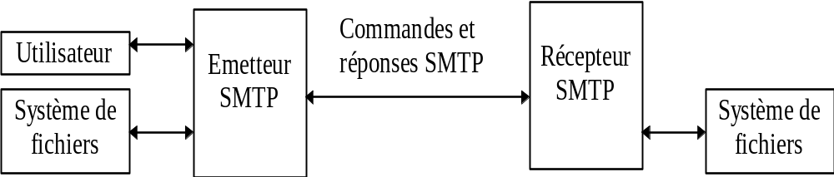
Principes

Slide 23
Lignes de commande envoyées par le client
Le serveur répond par une ligne:
  2xx OK
  3xx suivi des informations
  5xx suivi de l’information d'erreur
Les lignes se terminent par CR/LF.

Slide 24
Etablissement et fermeture du canal de communication
Etablissement : Phase de vérification d’identité
  récepteur: 220 nom_recepteur SMTP ready
  émetteur: HELO nom_emetteur
  récepteur: 250 nom_recepteur
fermeture :
  émetteur: Quit
  récepteur: 221 closing transmission

Slide 25
Transfert de Mail
Demande de transfert de mail
  émetteur: MAIL FROM:<reverse-path> <CRLF>
  récepteur: 250 OK

Slide 26
Transfert de Mail
désignation des destinataires
  émetteur: RCPT TO:<forward-path> <CRLF>
acquitement
  récepteur: 250 OK
  récepteur: 550 error message

Slide 27
Transfert de Mail
Transmission du message
  DATA
  354 Start mail input,end with <CRLF>
  blabla
  ...........
  .<CRLF>
  250 OK

Slide 28
r: site1 simple mail transfert service ready
e: HELO site2
r: 250 site1
e: MAIL FROM: <leonardo@site2>
r: 250 OK
e: RCPT TO: <donatelo@site1>
r: 250 OK
e: RCPT TO: <raphael@site1>
r: 550 no such user here
e: RCPT TO: <michaelangelo@site1>
r: 250 OK
e: DATA
r: 354 start mail input ; end with "."
e: » » » » » » »
e: » » » »
e: .
r: 250 OK

Slide 29
FTP : File Transfert Protocol
Principes
  Accès interactif
  Spécification de la représentation
  Vérification de l’identité du client
  Utilise TCP : 2 ports
    ftp 21 = contrôle
    ftp-data 20 = transfert de données

Slide 30
Modèle d’interaction FTP
Interface
utilisateur
utilisateur
processus de
processus de
contrôle
contrôle
serveur
contrôle
utilisateur
processus de
processus de
Système de
transfert de
transfert de
Système de
fichiers
données
données
fichiers
serveur
données
utilisateur

Slide 31
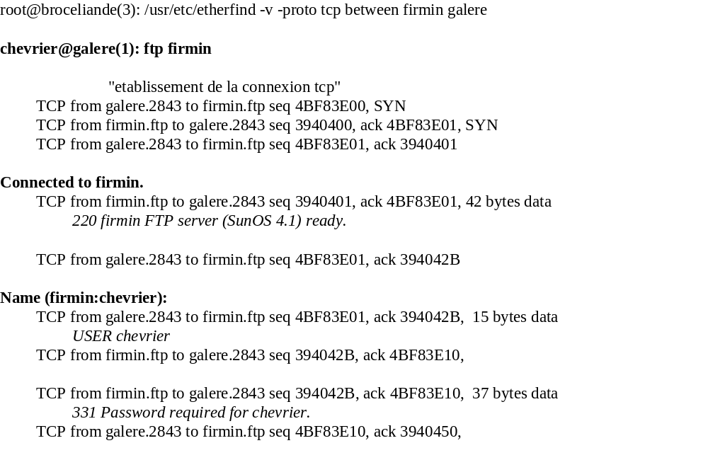

Slide 32
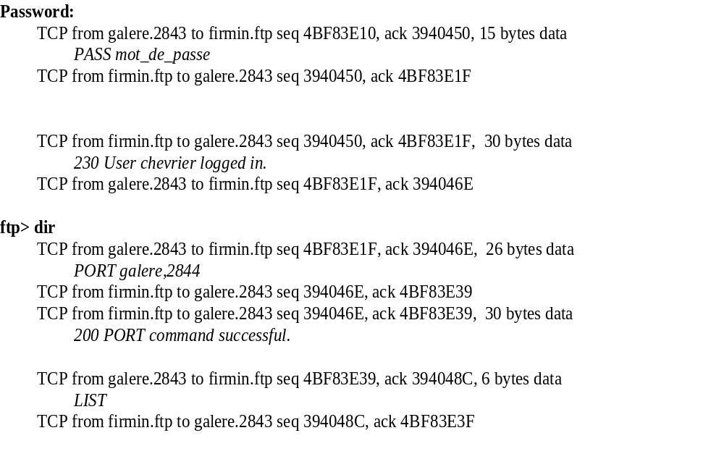

Slide 33
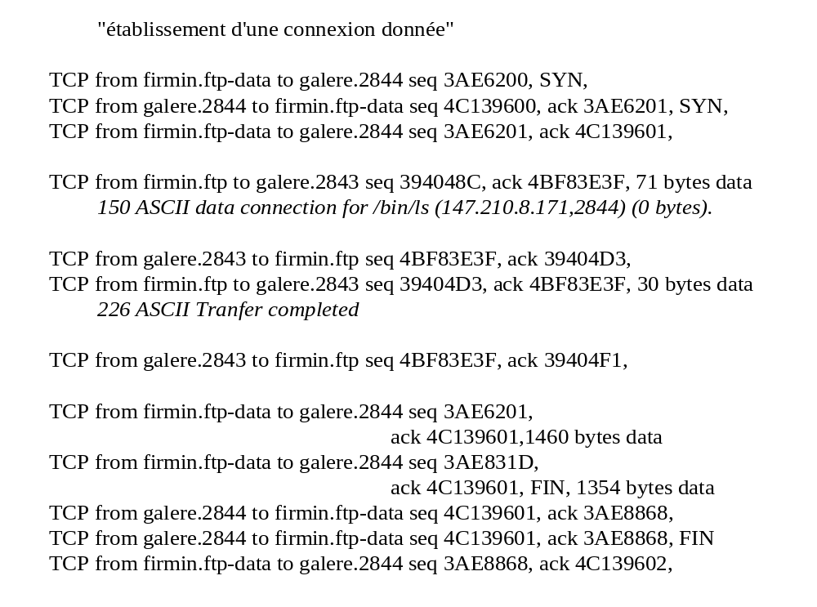

Slide 34
